Slide 1
Деятельность человечества
и
экологический кризис на планете
Составила : Кондыба Н.Ф.
педагог дополнительного образования
МБОУ СОШ№8

Slide 2
Экологический кризис
Обратимое критическое состояние окружающей среды, угрожающее существованию живых организмов.

Slide 3
Глобальная экологическая катастрофа -
Необратимое разрушение живой оболочки Земли

Slide 4
Что такое глобальные проблемы?
проблемы, возникающие в результате развития общества, создающие угрозы всему человечеству и требующие для своего решения объединенных усилий всего мирового сообщества

Slide 5
Особенности экологического кризиса на планете:
Имеют планетарный, общемировой характер, затрагивают интересы всех народов мира.
Угрожают деградацией и гибелью всему человечеству.
Нуждаются в неотложных и эффективных решениях.
Требуют коллективных усилий всех государств, совместных действий народов.

Slide 7
Причины кризиса :
огромные масштабы человеческой деятельности, радикально изменяющей природу, общество, образ жизни людей.
неспособность человека рационально распорядиться этой могучей силой.

Slide 8
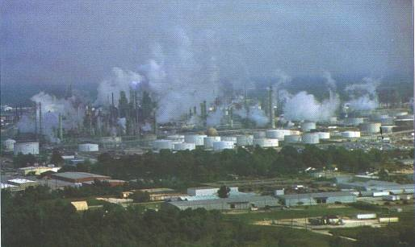
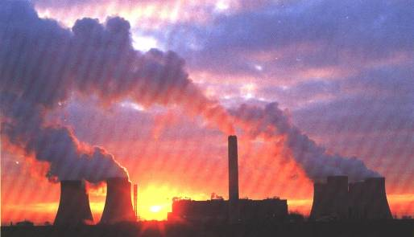
Никогда человек не имел такого влияния не окружающую его среду, как теперь, никогда это влияние не было так разнообразно и так сильно. Человек настоящего времени представляет из себя геологическую силу…
В.И. Вернадский
Сложности и противоречия социального, экономического и культурного развития человечества породили современные экологические проблемы

Slide 9
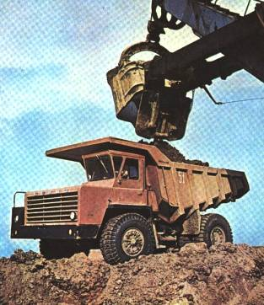
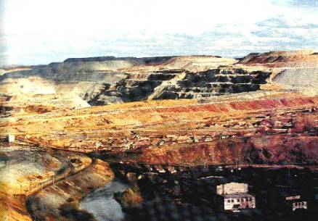
С появлением мощной техники разработки полезных ископаемых все чаще ведется открытым способом – карьерным. Возникают типичные техногенные ландшафты, характеризующихся почти полным отсутствием почвенного покрова, расти-тельности и микроорганизмов.
Породы, содержащие золото, размывают мощными струями воды, что приводит к созданию «рукотворных пустынь».

Slide 10
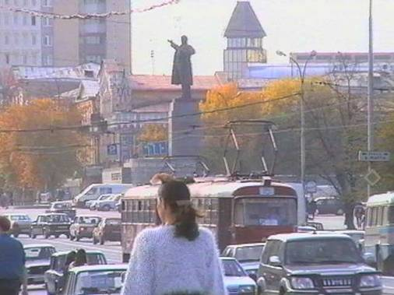
Воздействие городской экосистемы на атмосферу
Повышение температуры воздуха
Повышение влажности воздуха
Загрязнение воздуха
Уменьшение солнечной радиации
Увеличение количества туманов
Увеличение атмосферных осадков

Slide 11
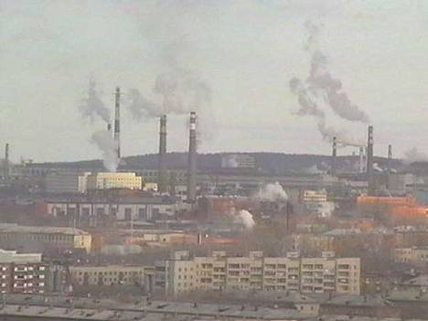
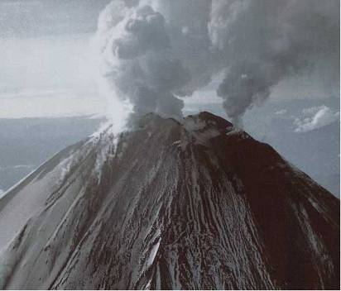
Наличие атмосферы и особенно ее состав – одно из главных условий для существования жизни на Земле. Уменьшение мощности озонового слоя способно вызвать необратимые последствия. Изменения состава атмосферы могут происходить и под влиянием природных катастроф (извержение вулканов), но основные изменения происходят под влиянием хозяйственной деятельности человека.

Slide 12
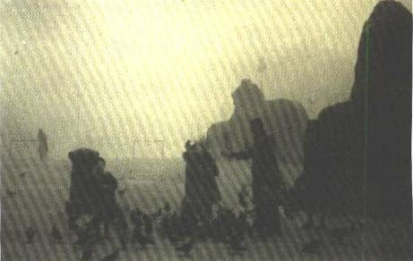
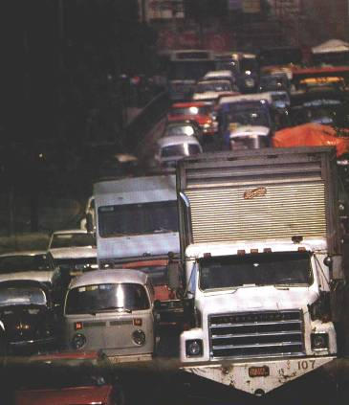
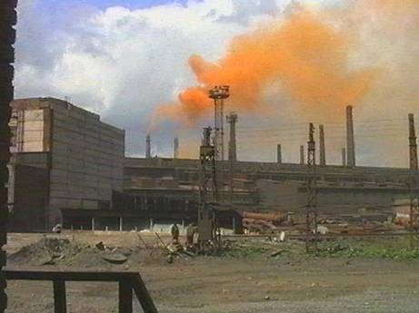
Смог в Лондоне 5-9 декабря 1952 г.
Источниками искусственного загрязнения служат промышленные, транспортные и бытовые выбросы. При высокой концентрации газов, пыли во влажном воздухе в промышленных районах возникает ядовитый туман - смог

Slide 13
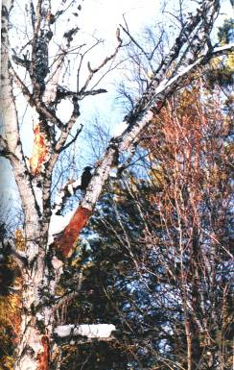
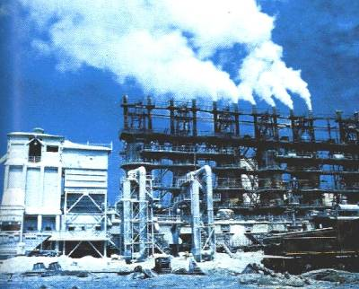
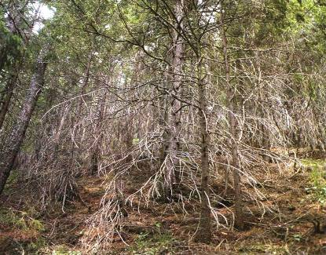
Уничтоженный кислотными дождями хвойный лес – типичная картина деградации лесных массивов вокруг крупных промышленных районов Европы и Северной Америки.

Slide 14
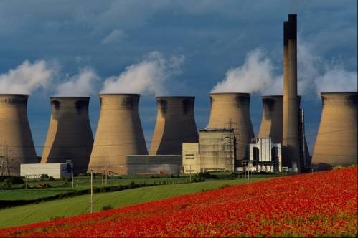
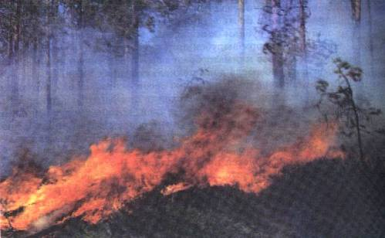
Рост концентрации углекислого газа вызывает «парниковый эффект», ведущий к глобальному потеплению климата.. До 80 г ХХ века средняя температура на планете была +15С, а к 2004 г. она возросла до +18С.
Потепление ускорило таяние ледников и началось повышение уровня океана. Возникла реальная угроза затопления таких стран, как Нидерланды, Япония, Южная Корея, Сингапур.

Slide 15
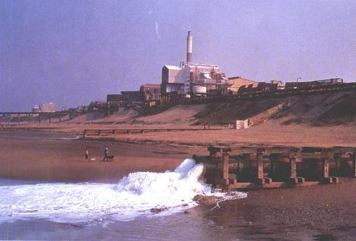
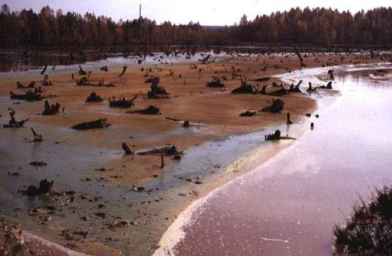
Ресурсы пресной воды, пригодной для питья, орошения, снабжения промышленности, ограничены во всем мире. Главная причина – в загрязнении вод промышленными, транспортными и коммунальными стоками. Реки, протекающие через с/х районы, насыщены удобрениями и ядохимикатами.
Сброс неочищенных бытовых стоков приводит к распространению инфекций. 80% заболеваний и треть смертельных случаев связаны с потреблением загрязненной воды

Slide 16
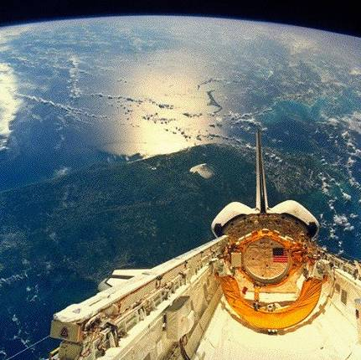
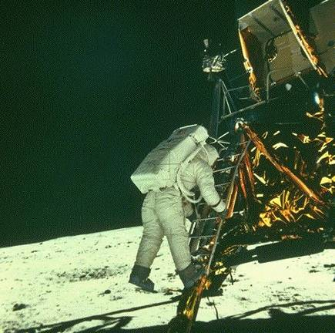
Освоение космоса, несмотря на огромную приносимую пользу, поставило перед человечеством ряд существенных проблем. Накопление в ОЗП техногенного мусора (остатков летательных аппаратов и спутников; в 2000 г. около 10 тыс. т., что в 200 раз больше массы метеоритных тел) создает реальную угрозу для действующих спутников и космических станций. Запуск ракет всегда негативно сказывается на состоянии атмосферы и приводит к резкому изменению погоды на огромных территориях.

Slide 17
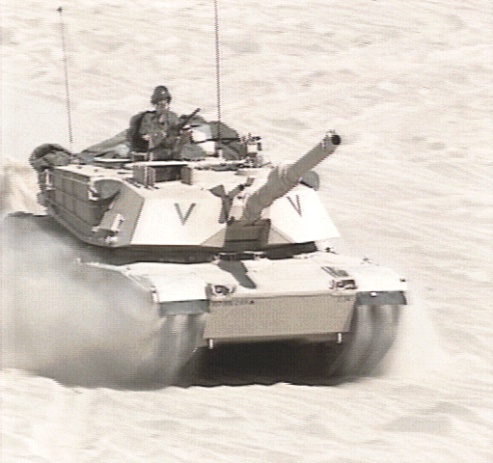
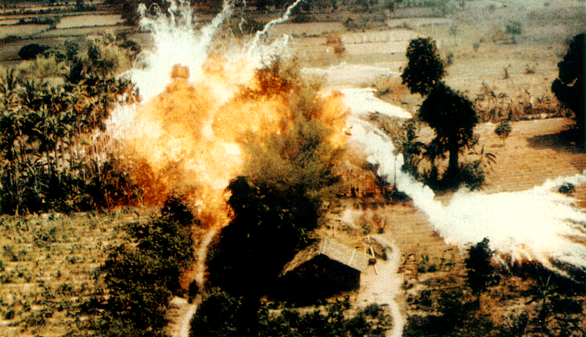
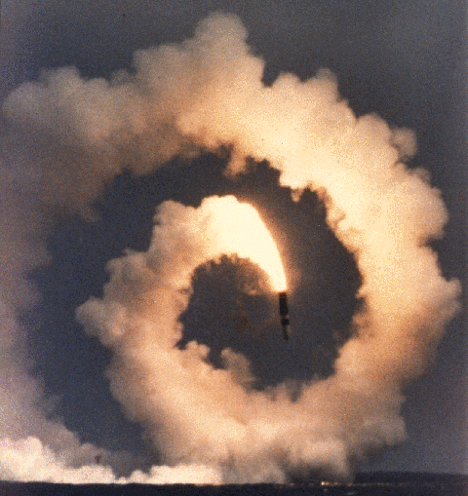
Гонка вооружений, накопление химического и бактериологического оружия, военные конфликты (даже локальные) – сильный удар по биосфере, т.к. современное оружие ориентировано на уничтожение всего живого. Все это приводит к тяжелым экологическим последствиям.

Slide 18
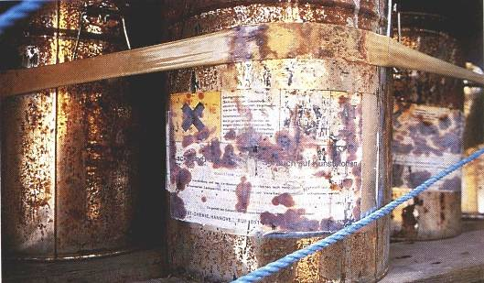
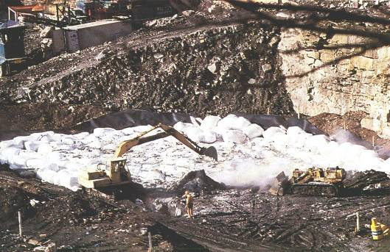
Очень опасны для биосфе-ры отходы химической промышленности, а аварии на химических объектах вызывают массовые поражения людей и животных и приводят к заражению всего приземного слоя биосферы
Опасных химические отходы часто складируют в щебеночных карьерах, а емкости с пестицидами и лабораторными отходами хранят на складах и маркируют как товар, а не отходы.

Slide 19
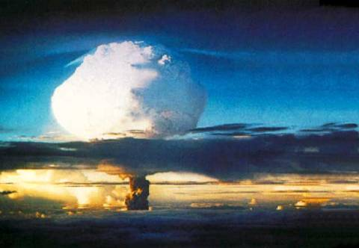
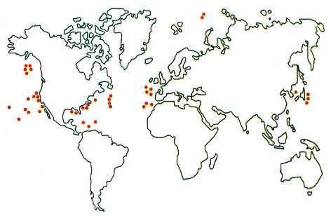
Места захоронения радиоактивных веществ в море
Самое опасное загрязнение окружающей среды – радиоактивное. Источниками радиоактивного загрязнения служат атомные взрывы, производство ядерного топлива, эксплуатация атомных судов, медицинское и научное оборудование, аварии на атомных электростанциях и предприятиях ( на«Маяке» в 1957 г., на Чернобыльской АЭС в 1986 г.). Повышение допустимых доз приводит к возникновению злокачественных новообразований, лейкемии и генетическим мутациям.

Slide 20
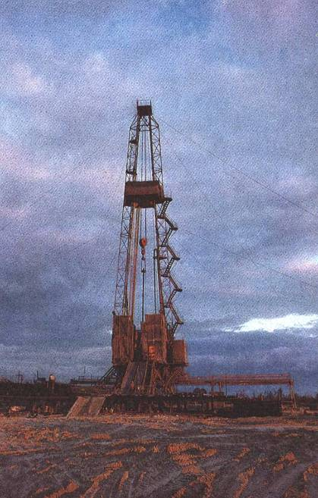
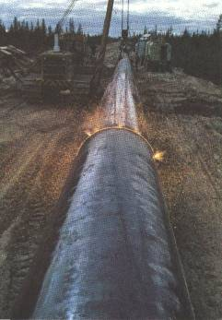
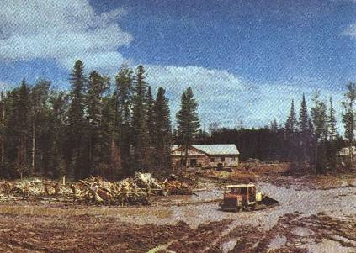
Разработка нефтяных и газовых место-рождений приво-дит к сильному загрязнению поверхности почвы, водоемов и гибели растений и животных

Slide 21
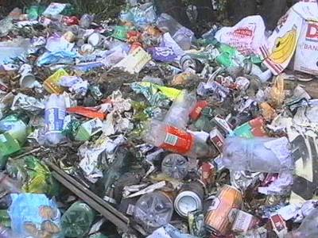
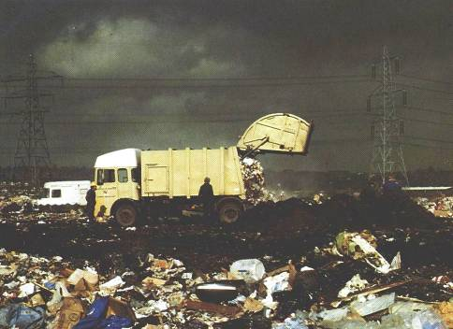
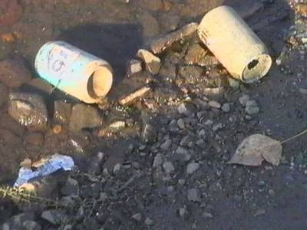
Промышленные и бытовые отходы загрязняют все среды биосферы. На 1 жителя городов приходится 1-1,5 т. мусора в год. Для создания свалок (полигонов) бытовых отходов ежегодно их хозяйственного оборота выводится до 1 млн. га, а сжигание бытового мусора приводит к загрязнению атмосферы ядовитыми веществами.

Slide 22
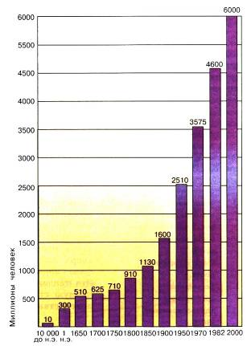
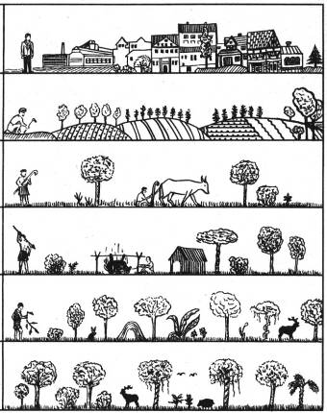
Этапы воздействия человека на природу
Сверхвысокий прирост населения создает новые глобальные экологические проблемы. В 1830 г. население мира составляло 1 млрд. чел., в 1960 г – 3 млрд., а в 2000 г. – 6 млрд. человек. Прирост населения происходит за счет стран «третьего» мира, где голод, безработица, бедность и антисанитария превращают эти страны в зону повышенной смертности и политической нестабильности.

Slide 23
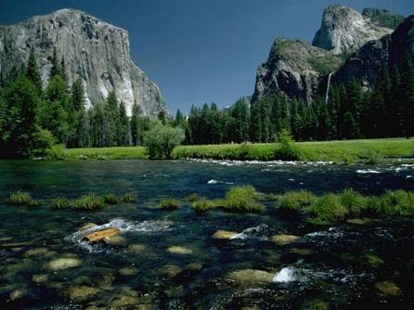
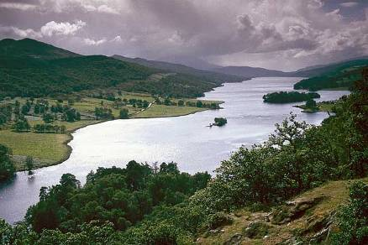
Появление растений способствовало накоплению кислорода в атмосфере, образованию озонового слоя, что создало поверхность суши пригодной для жизни и эволюции животных.
Сведение лесов грозит глобальными изменениями в биосфере. Особенно опасна гибель тропических лесов, где сосредоточено 60% видов растений, многие из которых не восстанавливаются после вырубки.

Slide 24
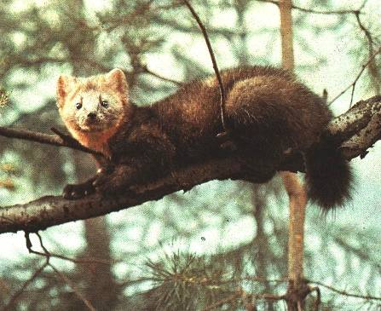
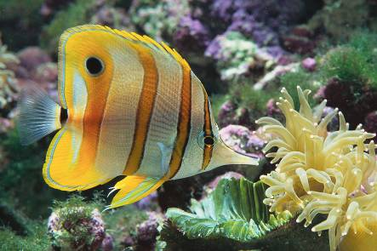
На протяжении всей своей жизни человек оказывал на животных прямое (истреблял) и косвенное (уничтожение мест обитания, вырубка лесов, распашка полей, загрязнение среды) воздействия.
За последние 400 лет с лица Земли по вине человека исчезло113 видов птиц, 83 вида млекопитающих и тысячи беспозвоночных.
Исчезновение многих видов может привести к разбалан-сировке экосистем. Свободные ниши займут низшие организмы, способные ускорить процесс деградации живых сообществ.

Slide 25
Пути выхода из сложившейся ситуации:
Осуществлять строгий контроль за выбросами вредных веществ.
Повторное использование отходов. Вторичная переработка.
Использовать фильтры, малоотходные технологии.
Рациональное и полное использование ресурсов. Во время добычи нефти образуется попутный газ, который сжигают в факелах, а можно использовать как сырье для химической промышленности. Извлекать из руды все ценное (Норильск).
Восстановление лесов. В Швеции эта проблема решена. За последние 100 лет площадь лесов там увеличилась вдвое, так как они сажали 50 деревьев на одного жителя в год.

Slide 26
Захоронение радиоактивных отходов.
Использование нетрадиционных источников энергии (солнце, приливы и отливы, ветер).
Перевод автомобилей на газовое топливо и электротопливо.
Регулирование роста численности населения. Китай - "второй ребенок - налог". Европа - выделение средств на ребенка.
Создание сети заповедников и национальных парков. Изменить свое отношение к природе от покорения к сотрудничеству, то есть выполнить один из законов Барри Коммонера "Природа знает лучше"

Slide 27
Люди повинуются законам природы,
даже когда
действуют против них
И.В. Гете
Для решения глобальных экологических проблем требуется всестороннее, постоянное международное сотрудничество. Необходимы меры экономического, правового и воспитательного характера.
Два мира есть у человека:
Один, который нас творил,
Другой, который мы от века
Творим, по мере наших сил.
Н. Заболоцкий

Slide 28
Спасибо за внимание

